Slide 1
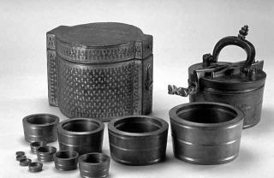

Slide 2
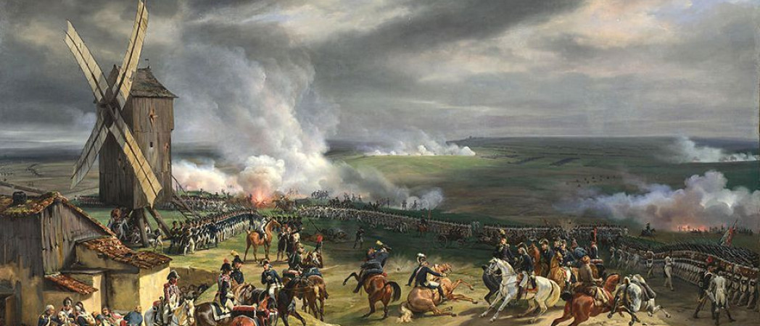

Slide 3
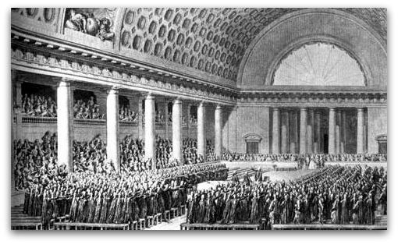

Slide 4
"L'Académie des sciences m'a chargé d'avoir l'honneur de vous présenter un rapport sur le choix d'une unité de mesure. Comme les opérations nécessaires pour la déterminer ensuite demanderont du temps, elle a cru devoir commencer son travail par cette question, et la séparer de toutes les autres. L'opération qu'elle a proposée est la plus grande qui ait été faite et elle ne peut qu'honorer la nation qui en ordonnera l'exécution. L'Académie a cherché à exclure toute condition arbitraire, tout ce qui pourrait faire soupçonner l'influence d'un intérêt particulier à la France, ou d'une prévention nationale ; elle a voulu en un mot que si les principes et les détails de cette opération pouvaient seuls passer à la postérité, il fût impossible de deviner par quelle nation elle a été exécutée. L'opération de la réduction des mesures à l'uniformité est d'une utilité si grande; il est si important de choisir un système qui puisse convenir à tous les peuples ; le succès de l'opération dépend à un tel point de la généralité des bases sur lesquelles ce système s'appuie, que l'Académie n'a pas jugé pouvoir s'en rapporter aux mesures déjà faites, ni se contenter de la simple observation du pendule ;elle a senti que travaillant pour une nation puissante, par les ordres des hommes éclairés, et embrassant dans leurs vues tous les hommes et tous les siècles, elle devait s'occuper moins de ce qui serait facile, que de ce qui approcherait le plus de la perfection, elle a cru enfin,qu'une grande opération qui annoncerait le zèle éclairé de l'Assemblée nationale pour l'accroissement des lumières et le progrès et la fraternité des peuples, ne serait pas indigne d'être accueillie par elle. "

Slide 5
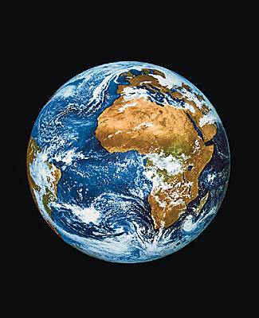
La grandeur du quart du méridien terrestre pour base du nouveau système de mesures qui sera décimal.
1 mètre vaut la
1/10 000 000 partie du ¼ d’un méridien.

Slide 6
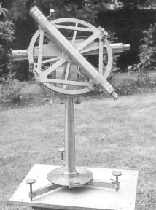
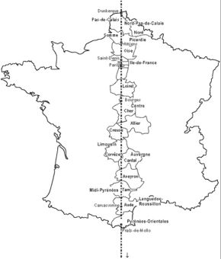

Slide 7
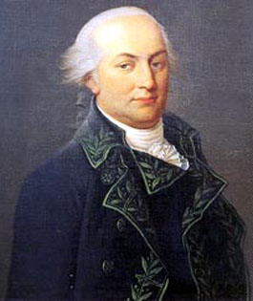
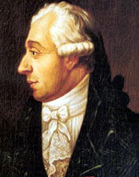
Jean-Baptiste Joseph Delambre
Pierre Méchain

Slide 8

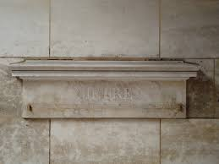

Slide 9
